Slide 1
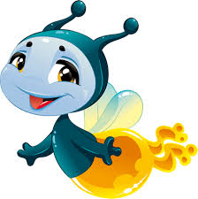
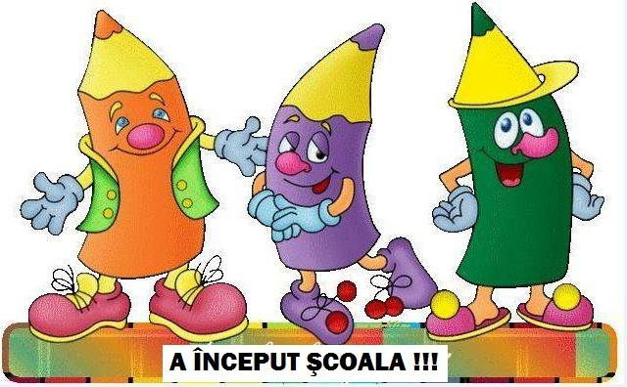
Clasa pregătitoare A
prof. Elisabeta Mînecuţă
Un drum s-a încheiat, altul începe…

Slide 2
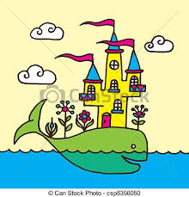
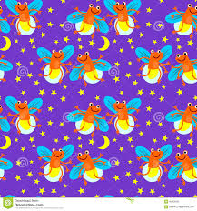
Povestea LICURICILOR din cetate
Erau odată 36 de licurici….unii mai mici decât alţii, mici dar cu suflete mari…
Au bătut la porţile unei cetăţi numite ȘCOALĂ.
I-a întâmpinat o doamnă învățătoare și o creatură mică, luminoasă, verde.
Era SCĂPĂRICI, licuricul cel isteț.

Slide 3
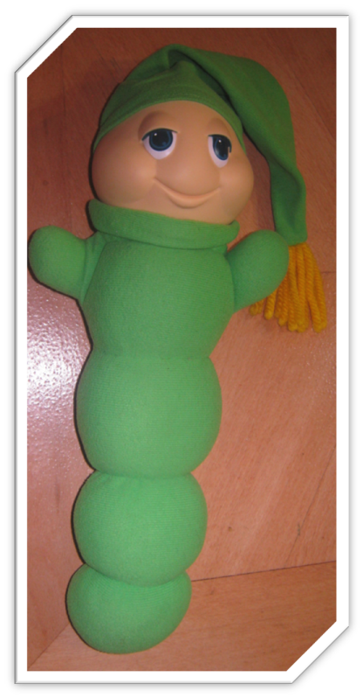
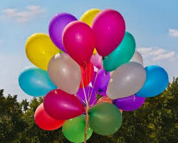
CINE ESTE EL?
SCĂPĂRICI, mascota voastră, a elevilor din clasa pregătitoare A.
Daaar aţi crescut de când aţi terminat grădiniţa şi taaaare mult mă bucur pentru voi!

Slide 4
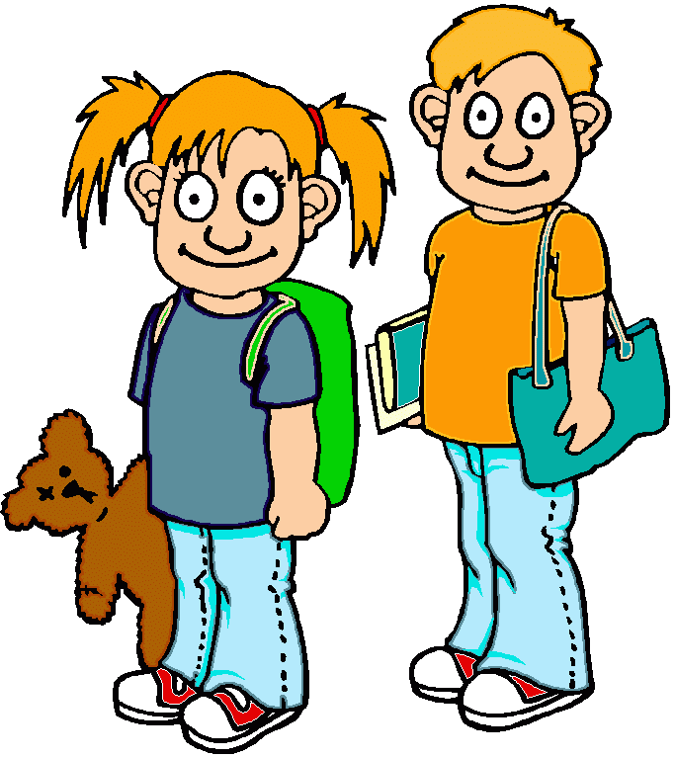
Timpul aleargă.
Parcă ieri mergeaţi de mână la grădiniţă, iar astăzi iată sunteţi…

Slide 5
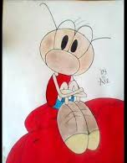
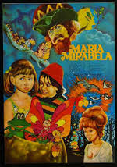
Vă voi însoţi în fiecare zi din clasa clasa pregătitoare.
Am invitat în această zi de sărbătoare mai mulți licurici. Printre ei se află și o VEDETĂ: adevăratul SCĂPĂRICI, care a jucat în filmul pentru copii

Slide 6
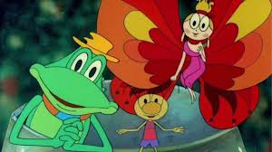

Acum aș vrea să facem cunoștință cu fiecare dintre voi! Doamna învățătoare VA STRIGA CATALOGUL, iar voi veți striga PREZENT!
VEȚI PRIMI UN CARTONAS CU NUME.

Slide 7
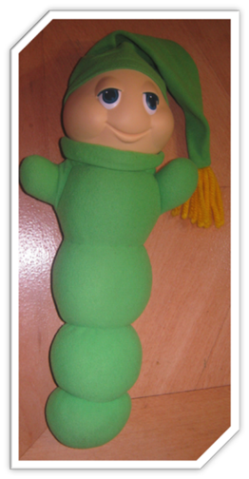


Eu, Scăpărici, vă voi însoți când veţi descoperi pas cu pas minunata lume a literelor. Iată simbolul pentru ora de comunicare:

Slide 8

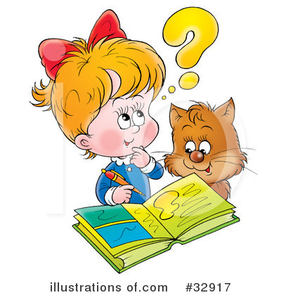
şi când veţi scrie sau desluşi tainele unor texte, povești sau poezii…

Slide 9

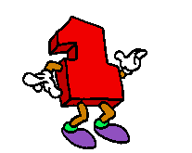

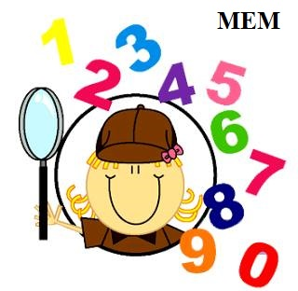
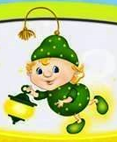
şi a matematicii.Iată simbolul din orar!

Slide 10
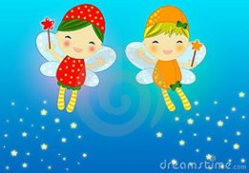


şi când veţi învăţa cifrele şi tabla adunării şi a scăderii...

Slide 11
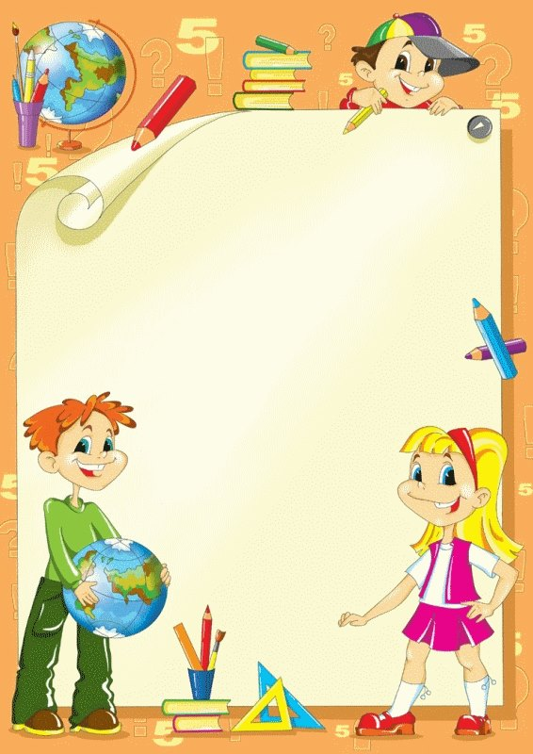
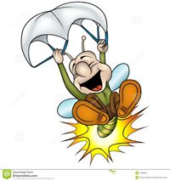
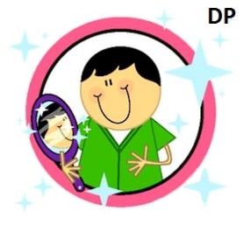
Vom învăța despre cum să ne comportăm, ne vom cunoaște mai bine.
Împreună vom forma o o adevărată famile.

Slide 12


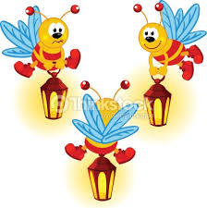
şi când veţi picta sau decupa. Iată simbolul din orar!
AVAP

Slide 13

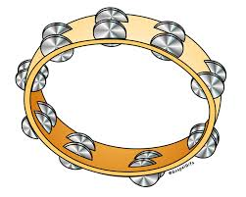


sau veţi cânta ….cu instrumentele muzicale şi veţi dansa. Simbolul din orar este..

Slide 14
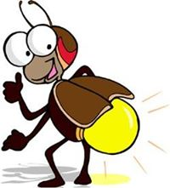
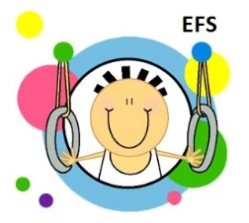
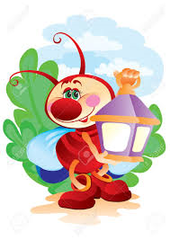
sau când veţi face educaţie fizică. Simbolul din orar este..

Slide 15

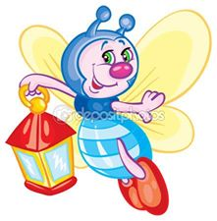
Ne vom bucura de ziua de aniversare a fiecăruia dintre voi! Vă vom cânta ”La mulți ani” și vom fi bucuroși că ați crescut cu încă un an!

Slide 16




Vom face și religie, dar și engleză! Iată simbolurile din orar!

Slide 17





Munca voastră va fi răsplătită prin laude şi multe
recompense.Nu uita, copile drag!
În această clasă ești:

Slide 18
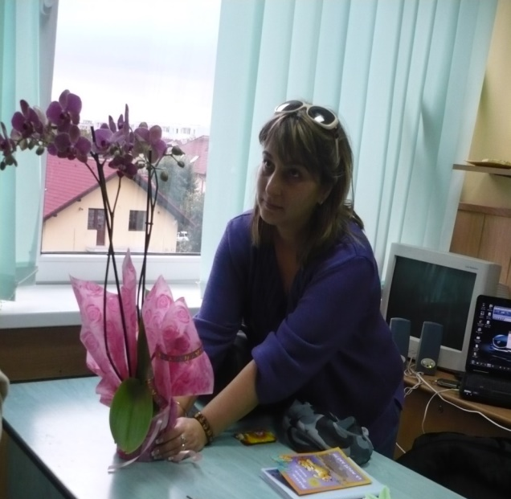
Dau cuvântul doamnei învățătoare!
De ce licurici?
Numiţi şi pricolici, scânteiuţe, steluţe, viermuşori de aur, focul – lui - Dumnezeu, gândăcei - scânteioşi, lumini – de - pădure, licuricii sunt nişte gândăcei mici care luminează în noapte, nişte cioburi de stea care ne încântă, la fel cum îi bucură copiii pe părinții lor.
Numele acestei gâze fermecate, care ne aduce tuturor aminte de vremurile fericite ale copilăriei m-a inspirat în alegerea denumirii clasei noastre pregătitoare.

Slide 19
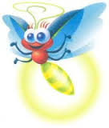

Sunt convinsă că
Veti fi niște elevi licurici…
AGERI
AMBITIOȘI
ATENȚI
AMABILI
ACTIVI
ASCULTĂTORI

Slide 20

Eu v-am scris o scrisorică, pe care vă rog să nu o uitați niciodată:

Slide 21
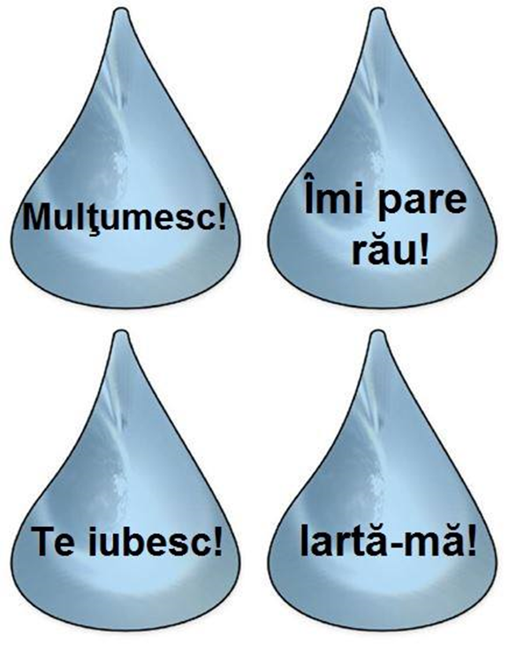
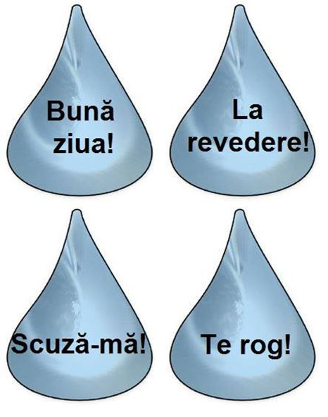
Îmi doresc să fiţi copii cuminţi, elevi model.
Mi-ar plăcea să folosim doar cuvintele magice:

Slide 22


Învăţaţi cu dragoste spre bucuria părinţilor
dar şi a mea, învăţătoarea voastră!

Slide 23




Dragi părinţi, vă mulţumesc pentru
încrederea acordată.
Sunt conştientă că fiecare dintre dv.
şi-a lăsat copilul şi visele sale
în mâinile mele.

